Slide 1
অভিনন্দন

Slide 2
পরিচিতি
নামঃ মোঃ বাকী বিল্লাহ
সহকারি শিক্ষক(ইসলাম শিক্ষা)
বানিমর্দন মাধ্যমিক বিদ্যালয়
মুলাদি,বরিশাল।
মোবাইল নম্বরঃ ০১৭১৭২৪৫০৩৮
ইমেইলঃbakycu1992@gmail.com
শ্রেনীঃ নবম দশম
বিষয়ঃ ইসলাম শিক্ষা
সময়ঃ ৪৫ মিনিট
তারিখঃ ৩১/১০/২০১৯

Slide 3
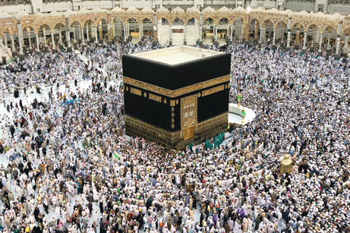
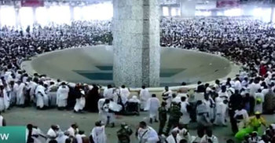
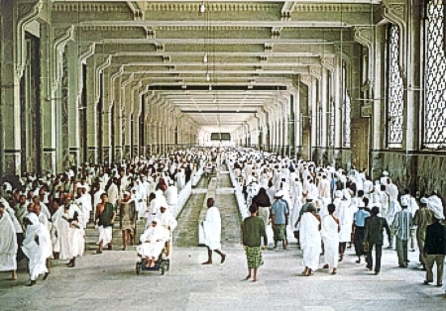
ছবিগুলো দেখ।
(৩)সাফা মারওয়ার মাঝে সাঈ।
(১) কাবা শরিফ
(২) মিনায় কংকর নিক্ষেপ।

Slide 4
আজকের পাঠঃ
ইসলামের ৪র্থ স্তম্ভঃ হজ্ব।

Slide 5
হজ্বের পরিচয়ঃ
আল্লাহর সন্তুষ্টি লাভের উদ্দেশ্যে জিলহজ্ব মাসের নির্ধারিত
দিনসমূহে নির্ধারিত পদ্ধতিতে বাইতুল্লাহ (আল্লাহর ঘর)
ও সংশ্লিষ্ট স্থান সমূহ জিয়ারত করাকে হজ্ব বলে।
হজ্ব করার নিয়মঃ
প্রথমে ইহরাম বাধা(আনুষ্ঠানিক ভাবে নিয়ত করা)
৯ জ্বিলহজ্ব আরাফাতের ময়দানে অবস্থান করা তাওয়াফে যিয়ারত
(১০ই জিলহজ্ব ভোর থেকে ১২ তারিখ পর্যন্ত যে কোন দিন কাবা শরিফ
তাওয়াফ করা।তাছাড়া ওয়াজিব সমূহ পালন করতে হবে।

Slide 6
বিশ্বভ্রাতৃত্বঃ
প্রতি বছর বিশ্বের নানান প্রান্ত থেকে লক্ষ লক্ষ মুসলিম একই স্থানে
সমবেত হয় । হজ্ব বিশ্ব মুসলিমের মহা সম্মেলন ।হজ্বের মাধ্যমেই
বিশ্বভ্রাতৃত্ব তৈরি ।
হজ্বের ফযিলতঃ
হজ্বের মাধ্যমে বিগত জীবনের গুনাহ মাফ হয়। মহা নবি (সাঃ) বলেছেন
“যে ব্যক্তি হজ্ব করে সে যেন নবজাতক শিশুর মতো নিষ্পাপ হয়ে যায়” ।
রাসুল (সাঃ) আরও বলেছেন “মকবুল হজ্বের বিনিময় হল জান্নাত”।

Slide 7
একক কাজঃ
(ক)হজ্ব কোন ধরনের ইবাদত ব্যাখ্যা কর ?
(খ) হজ্ব কার উপর ফরয?

Slide 8
জোড়ায় কাজঃ
(ক) হজ্বের ফরয ও ওয়াজিব গুলো লিখ?

Slide 9
মূল্যায়নঃ
(ক) হজ্ব কাকে বলে ?
(খ) হজ্ব কিভাবে করতে হয় ?
(গ) হজ্বের ফযিলত কি?

Slide 10
বাড়ির কাজঃ
(ক) হজ্ব কিভাবে আর্থিক ও শারিরিক ইবাদত ?
(খ) “হজ্ব বিশ্ব ভ্রাতৃত্ব স্থাপনের সেতু বন্ধন” ব্যাখ্যা কর।

Slide 11
ধন্যবাদ

